Slide 1
MOC OBRAZŮ: VIZUÁLNÍ PRAMENY V HUMANITNÍCH VĚDÁCH
I. ÚVOD
Mgr. Monika Brenišínová, Ph.D.
FF UK, P209, 17.30-19.00
monika.brenisinova@ff.cuni.cz

Slide 2
Informace o kurzu
Minimální docházka: 70 %
Prezentace v PowerPointu:
  5–10 slidů
  bibliografie: 2–5 monografií a 3–6 článků
Seznam pojmů (definice a základní literatura)

Slide 3
Neviditelnost vizuálních pramenů v historii
Generace historiků narozených před 40. lety 20. století je podle Rafaela Samuela:
„vizuálně negramotná“ („visually illiterate“)
„předtelevizní“ („pretelevisual“)
Výjimky:
  období bez písemných pramenů
  někteří historikové

Slide 4
Historikové pracující s VP
Francis Haskell (1928–2000) – History and Its Images
Jacob Burckhardt (1818–1897) & Johan Huizinga (1872–1945)
Burckhardt: obrazy a památky jsou “…witnesses of past stages of the development of the human spirit…”, objekty “…through which it is possible to read the structures of thought and representation of a given time.”
Huizinga: “What the study of history and artistic creation have in common is a mode of forming images”
  metoda kulturní historie popsána jako „mozaiková metoda“.
Philippe Ariès (1914–1982) – Dějiny dětství a Dějiny smrti
  vizuální prameny označil jako „svědectví citlivosti a života“.

Slide 6
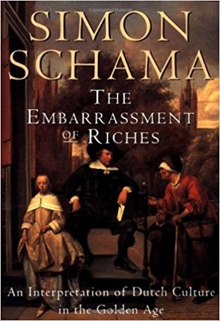
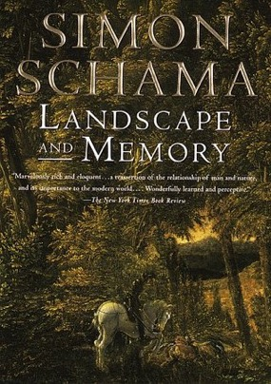
Pictorial Turn a nové přístupy ve vizuální historii
1994 – dvě významné publikace:
  W. J. T. Mitchell (Picture Theory. Essays on Verbal and Visual Representation, Chicago, 1994, s. 11–35) – představil pojem „pictorial turn“.
  Gottfried Boehm (Was ist ein Bild?, München, 1994, s. 11–38) – použil pojem „ikonische Wendung“.
Inspirace: linguistic turn (Richard Rorty, 1967) – zdůraznění jazyka jako struktury významu.
Historický kontext:
  60. léta – vznik „history from below“ (Raphael Samuel), důraz na každodenní život a vizuální či orální prameny.
  80. léta – obrat, nové mladé generace historiků se začínají zajímat o vizualitu a obraz.
Příklad autorů:
Simon Schama, The Embarrassment of Riches (1987), Landscape and Memory (1995) – kombinace kulturní, vizuální a sociální historie.

Slide 7
TYPY HISTORICKÝCH PRAMENŮ
Písemné prameny
Vizuální prameny
Ústní prameny
Hmotné prameny

Slide 8
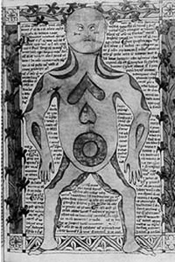
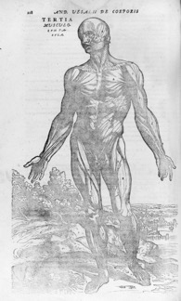
Historiografie a vizuální prameny
Politické dějiny
Hospodářské dějiny
Sociální dějiny
Dějiny mentalit
Mikrohistorie
Dějiny každodenního života
Dějiny zdola
Dějiny materiální kultury
Př. dějiny těla
Více viz: IGGERS, Georg G. Historiography in the twentieth century: from scientific objectivity to the postmodern challenge, with a new epilogue by the author. Middletown, CT: Wesleyan University Press, 2005 [cit. 2017-10-02].

Slide 10
“A picture says more than a thousand words.”
– Kurt Tucholsky

Slide 11
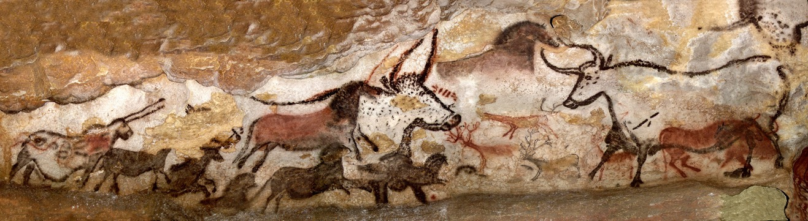
Evropská prehistorie – jeskyně Lascaux

Slide 12
Dějiny starověkého Egypta – nástěnné malby

Slide 13
Raně křesťanské dějiny – malby v katakombách

Slide 14
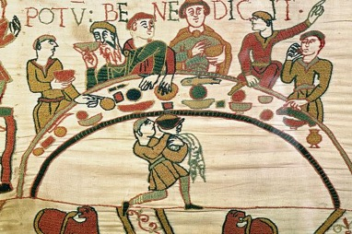
Raný středověk – dějiny Anglie: tapisérie z Bayeux

Slide 15
POJMY

Slide 16
Vizualita
V současné společnosti klíčová součást života – oculacentrism (Martin Jay, 1993), vizuální kultura (Světlana Alpers, 1983)
VK: Jessica Evans a Stuart Jall, Visual Culture: The Reader, 1999; Heywood a Sandywell (eds.), The Hanbook of Visual Culture, 2012
Konstrukce soc. života, identit
Technologie a obrazy – obraz světa, ten není nevinný, ale reprezentuje svět, ukazuje nám, jak je svět uspořádaný a jak v něm žít
Obrazy svět reprezentují, interpretují – zobrazují je určitým a ne jiným způsobem
Vědění a vidění (Richard Rorty, 1980)
Cestování jako vidění (Judith Adler, 1980), tourist gaze (John Urry, 1990)
Společnost a dohlížení (Michel Foucault, 1977)
Svět jako exhibice (Timothy Mitchell, 1988), racializovaný pohled (Deborah Poole, 1997), společnost spektáklu (Guy Debord, 1983)
Scopic regime (Metz, 1975) to, jak je svět zobrazován i to jak umělecká díla vidíme a vnímáme je kulturní konstrukt
Vizualita a instituce – př. Evropský x USA film (Mirzoeff, 2011; David Morley a Kevin Robins, 1995)

Slide 17
Reprezentace
Stuart Hall, „The Work of Representation" (1997) – vztah kultury, reprezentace a moci
Representation and non-representation
Význam/afekt
Teorie autorství (auteur theory), v současnosti sípše nezájem, obraz jako součást vizuální kultury, společnosti (Hall, 1997)
  Roland Barthes, „death of the author“, 1977

Slide 18
Materialita
Bruno Latour, Friedrich Kittler
Umělecký předmět – materialita – agency
Afekt (Gilles Deleuze , Cinéma 1: L’Image-Mouvement, 1983 a Cinéma 2: L’Image-Temps, 1985), teorie reprezentace x teorie afektu – vizualita – význam, funkce/afekt (zkušenost, akce)
Obrazy jako aktéři (agency) (Carol Armstrong, 1996, Christopher Pinney, 2004) – obrazy nějak vypadají, ale také něco způsobují, dělají, vyvolávají emoce, zkušenosti, mají efekt na tělo (laura Marks a Mark Hansen, Caroline Van Eck a Edward Winters, 2005)…
Produkce: jak, kým a z čeho je obraz vyroben, př. Fotografie
  Analogová a digitální fotografie
  Rolan Barthes, „the camera never lies“, zachycuje R

Slide 19
Symbol
Symbol vs. znak (arbitrální/konvenční)
Alegorie, metafora, emblém
Vícevrstevnatost významu (polysemie)
Kontextualita – význam symbolu se mění podle doby a prostředí
Hlavní autoři a přístupy
Ernst Cassirer – Filosofie symbolických forem → kultura jako soubor symbolických systémů
Erwin Panofsky – ikonologie (3 stupně výkladu obrazu: předikonografický, ikonografický, ikonologický)
Clifford Geertz – symbol jako „model reality a pro realitu“ (antropologický přístup)
Roland Barthes – mýtus jako sekundární semiologický systém (pro umění 20. století)
Význam
Interpretace – metodologie

Slide 20
Kompozice
Obraz má vícero aspektů: technické (jak je vyroben, jak je přenášen a vytavován), společenské (eko, soc. a pol. Aspekty, instituce a praxe) a kompoziční
Forma: námět, barva, uspořádání prostoru, perspektiva
Žánr

Slide 21
Publikum a recepce
Maria Struken a Lisa Cartwright, Practices of Looking, 2009
Obraz sám o sobě/ ten kdo se na něj dívá a jak se na něj dívá
Divák (situovanost autora) a publikum – není pasivní, ale vnáší vlastní interpretace a významy (John Fiske, 1994; Pollock, 1988)
Dívání se jako společenská praxe a soc. identity diváků
  Př. Výzkum návštěvníků galerií – typický návštěvník je příslušník střední třídy, návštěva galerií a výklad obrazů jako praxe (P. Bourdieau, A. Darbel, 1991)
John Berger, Ways of Seeing, 1972, př. Zobrazení aktů v evropské malbě
  Konstrukce feminity a maskulinity (K konstrukce G a G vztahů)
  men act, women appear (Beger, 1972)
  K praxe (produkce obrazů, jejich vystavování a pozorování…), zp. jakým s uměním zacházíme a jak se na něj díváme je K, J a geo podmíněný, odlišný
  Př. tejný obraz doma a v galerii

Slide 22
Paměť a vizuální kultura
Kolektivní paměť vs. individuální paměť
„Místa paměti“ (lieux de mémoire)
Vizuální reprezentace minulosti: obrazy, fotografie, film, památníky
Paměťová kultura (memory culture) a vizuální média
Vizuální pramen jako médium paměti, ne „otisk reality“
Hlavní autoři a myšlenky
  Maurice Halbwachs – koncept kolektivní paměti
  Pierre Nora – lieux de mémoire – obrazy, symboly, památníky jako kondenzace paměti
  Jan Assmann a Aleida Assmann – kulturní a komunikativní paměť; roli médií v uchovávání pamět, zapomínání, role vizuálních archivů
  Marita Sturken – kulturní paměť v masmédiích (fotografie, film, televize)

Slide 23
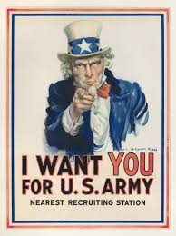
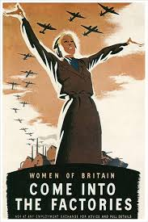
Propaganda
Propaganda = záměrné šíření idejí, obrazů a symbolů k ovlivnění veřejnosti.
Persuaze vs. manipulace (otevřené přesvědčování vs. skryté působení).
Obraz a emoce – vizuální prostředky často působí přímo na afekt.
Opakování a jednoduchost – klíčové techniky.
Propaganda vs. reklama – podobné strategie, odlišné cíle.
Hlavní autoři a přístupy
  Harold D. Lasswell – definice propagandy („řízení postojů skrze manipulaci významovými symboly“).
  Jacques Ellul – Propagandes (1962) – propaganda jako nedílná součást moderní společnosti.
  Roland Barthes – vizuální mýty (fotografie, reklama jako ideologické znaky).
  Walter Benjamin – umění v době technické reprodukovatelnosti – zneužití obrazů pro masovou mobilizaci.
  Stuart Hall – reprezentace a ideologie v médiích (kulturní studia).

Slide 24
Medium
Médium = prostředek / kanál přenosu významu (materiální i technický).
Vizuální pramen nikdy není „čistý otisk reality“, vždy je formován médiem (malba, fotografie, film, digitální obraz).
„the technology used to transmitt a message“ (Marsall McLuhan, 1964)
„the medium is the message“ (Howells a Negreiros, 2012) → médium samo formuje obsah
Nová média, digitální obrazy
Medium a zp. přenosu (Rodowick, 2007)
Mediace = proces, jak se realita zprostředkovává skrze médium.
Remediace (Bolter & Grusin) – nová média začleňují a přetvářejí stará.
Hlavní autoři a myšlenky
  Marshall McLuhan – Understanding Media (1964) – média jako „prodloužení člověka“, určují percepci.
  Walter Benjamin – technická reprodukovatelnost, ztráta „aury“.
  Friedrich Kittler – Gramophone, Film, Typewriter – média jako technologické systémy, které určují myšlení a kulturu.
  Jay David Bolter & Richard Grusin – Remediation – nová média přetvářejí starší formy reprezentace.
  Lev Manovich – The Language of New Media – digitalita, databáze, interaktivita.

Slide 25
Mediální kontext a intermedialita
Image/text (W.J.T. Mitchell, 1994) – obraz obvykle souvisí s psanými texty, obraz nedává smysl sám o sobě, ale ve vztahu k jiným obrazům, textům
Obraz v různých médiích komunikován rlzně, média se navzájem ovlivňují

Slide 26
Cirkulace
Walter Benjamin, „Das Kunstwerk im Zeitalter seiner technischen Reproduzierbarkeit“
(Umělecké dílo v době své technické reprodukovatelnosti), 1936
  většina lidí v moderní době se již nesetkává s uměleckým předmětem jako takovým, ale s jeho reprodukcí
  umělecká díla ztrácejí svoji auru
  Př. rodinná fotografie, fotografie jako vzor
  Arjun Appadurai, The Social Life of Things, 1986
Místo produkce (vznik), místo prezentace (vystavení) atp. – jako spol., eko a pol procesy tento pohyb určují?
  Technologie (doprava, přenosná díla)
  Digitální obrazy a algorytmy

Slide 27
Vztahy moci
Symterické/asymetrické
Umělecký předmět je těmito vztahy ovlivněn, ale také je produkuje
Jinakost, marginalizace
Co, kdo je reprezentovaný a co, kdo ne
Autor/mecenáš/divák
Vizualita produkuje hierarchizovaný svět a vztahy moci, racializace (Haraway, 1991)
Obrazy zobrazují a reprodukují vztahy moci, to jak vnímáme jednotlivé spol. kategorie a vztahy mezi nimi (třída, rasa, etnicita, gender atp.), př. počítačové hry

Slide 28
Etický přístup
Osobní integrita
Vědec/kyně a předmět jeho zkoumání – informovaný souhlas atp.
Př. Dokumentární fotografie (Haraway, 1991)
  Fotograf – divák – fotografovaný – vztahy moci (voyerismus, macho pozice)

Slide 29
Na příště:
Prohledejte hlavní historické časopisy – typické pro vaši zemi / téma vaší diplomové práce / prezentace v PowerPointu.
Vypracujte jejich seznam, napište zda obsahují hojně obrázky či ne (ANO/NE) a vložte jej do sdílené složky předmětu/moodlu v následujícím formátu:
Příjmení_seznam časopisů
Pro sebe: podívejte se na svůj pokoj/byt a čím je vyzdobený a zamyslete se nad tím, co to o vás bvypovídá

Slide 30
BIBLIOGRAFIE
BERGER, John. Ways of Seeing. London 1972
BRYSON, Norman, HOLLY, Michael A. and MOXEY, Michael A.(eds.). Visual Culture. Images and Interpretations. Hannover - London 1994.
BURKE, Peter. Eyewitnessing. London 2001.
COSTELLO, Diarmuid and VICKERY, Jonathan. Art: Key Contemporary Thinkers. 2007.
FOSTER, Hal (ed.). Vision and Visuality. Seattle 1988.
HASKELL, Francis. History and its images: art and the interpretation of the past. New Haven 1993.
JONES, Amelia (ed.). The Feminism and Visual Culture Reader. London 2003.
MANGHANI, Sunil. Image Studies: Theory and Practice. London a New York 2013.
MITCHELL, W. J. T. Picture Theory. Chicago 1994.
MIRZOEFF, Nicholas. An Introduction to Visual Culture. London a New York 2009.
STURKEN, Marita a CARTWRIGHT, Lisa. Practices of Looking. An Introduction to Visual Culture. Oxford 2009.

